Slide 1



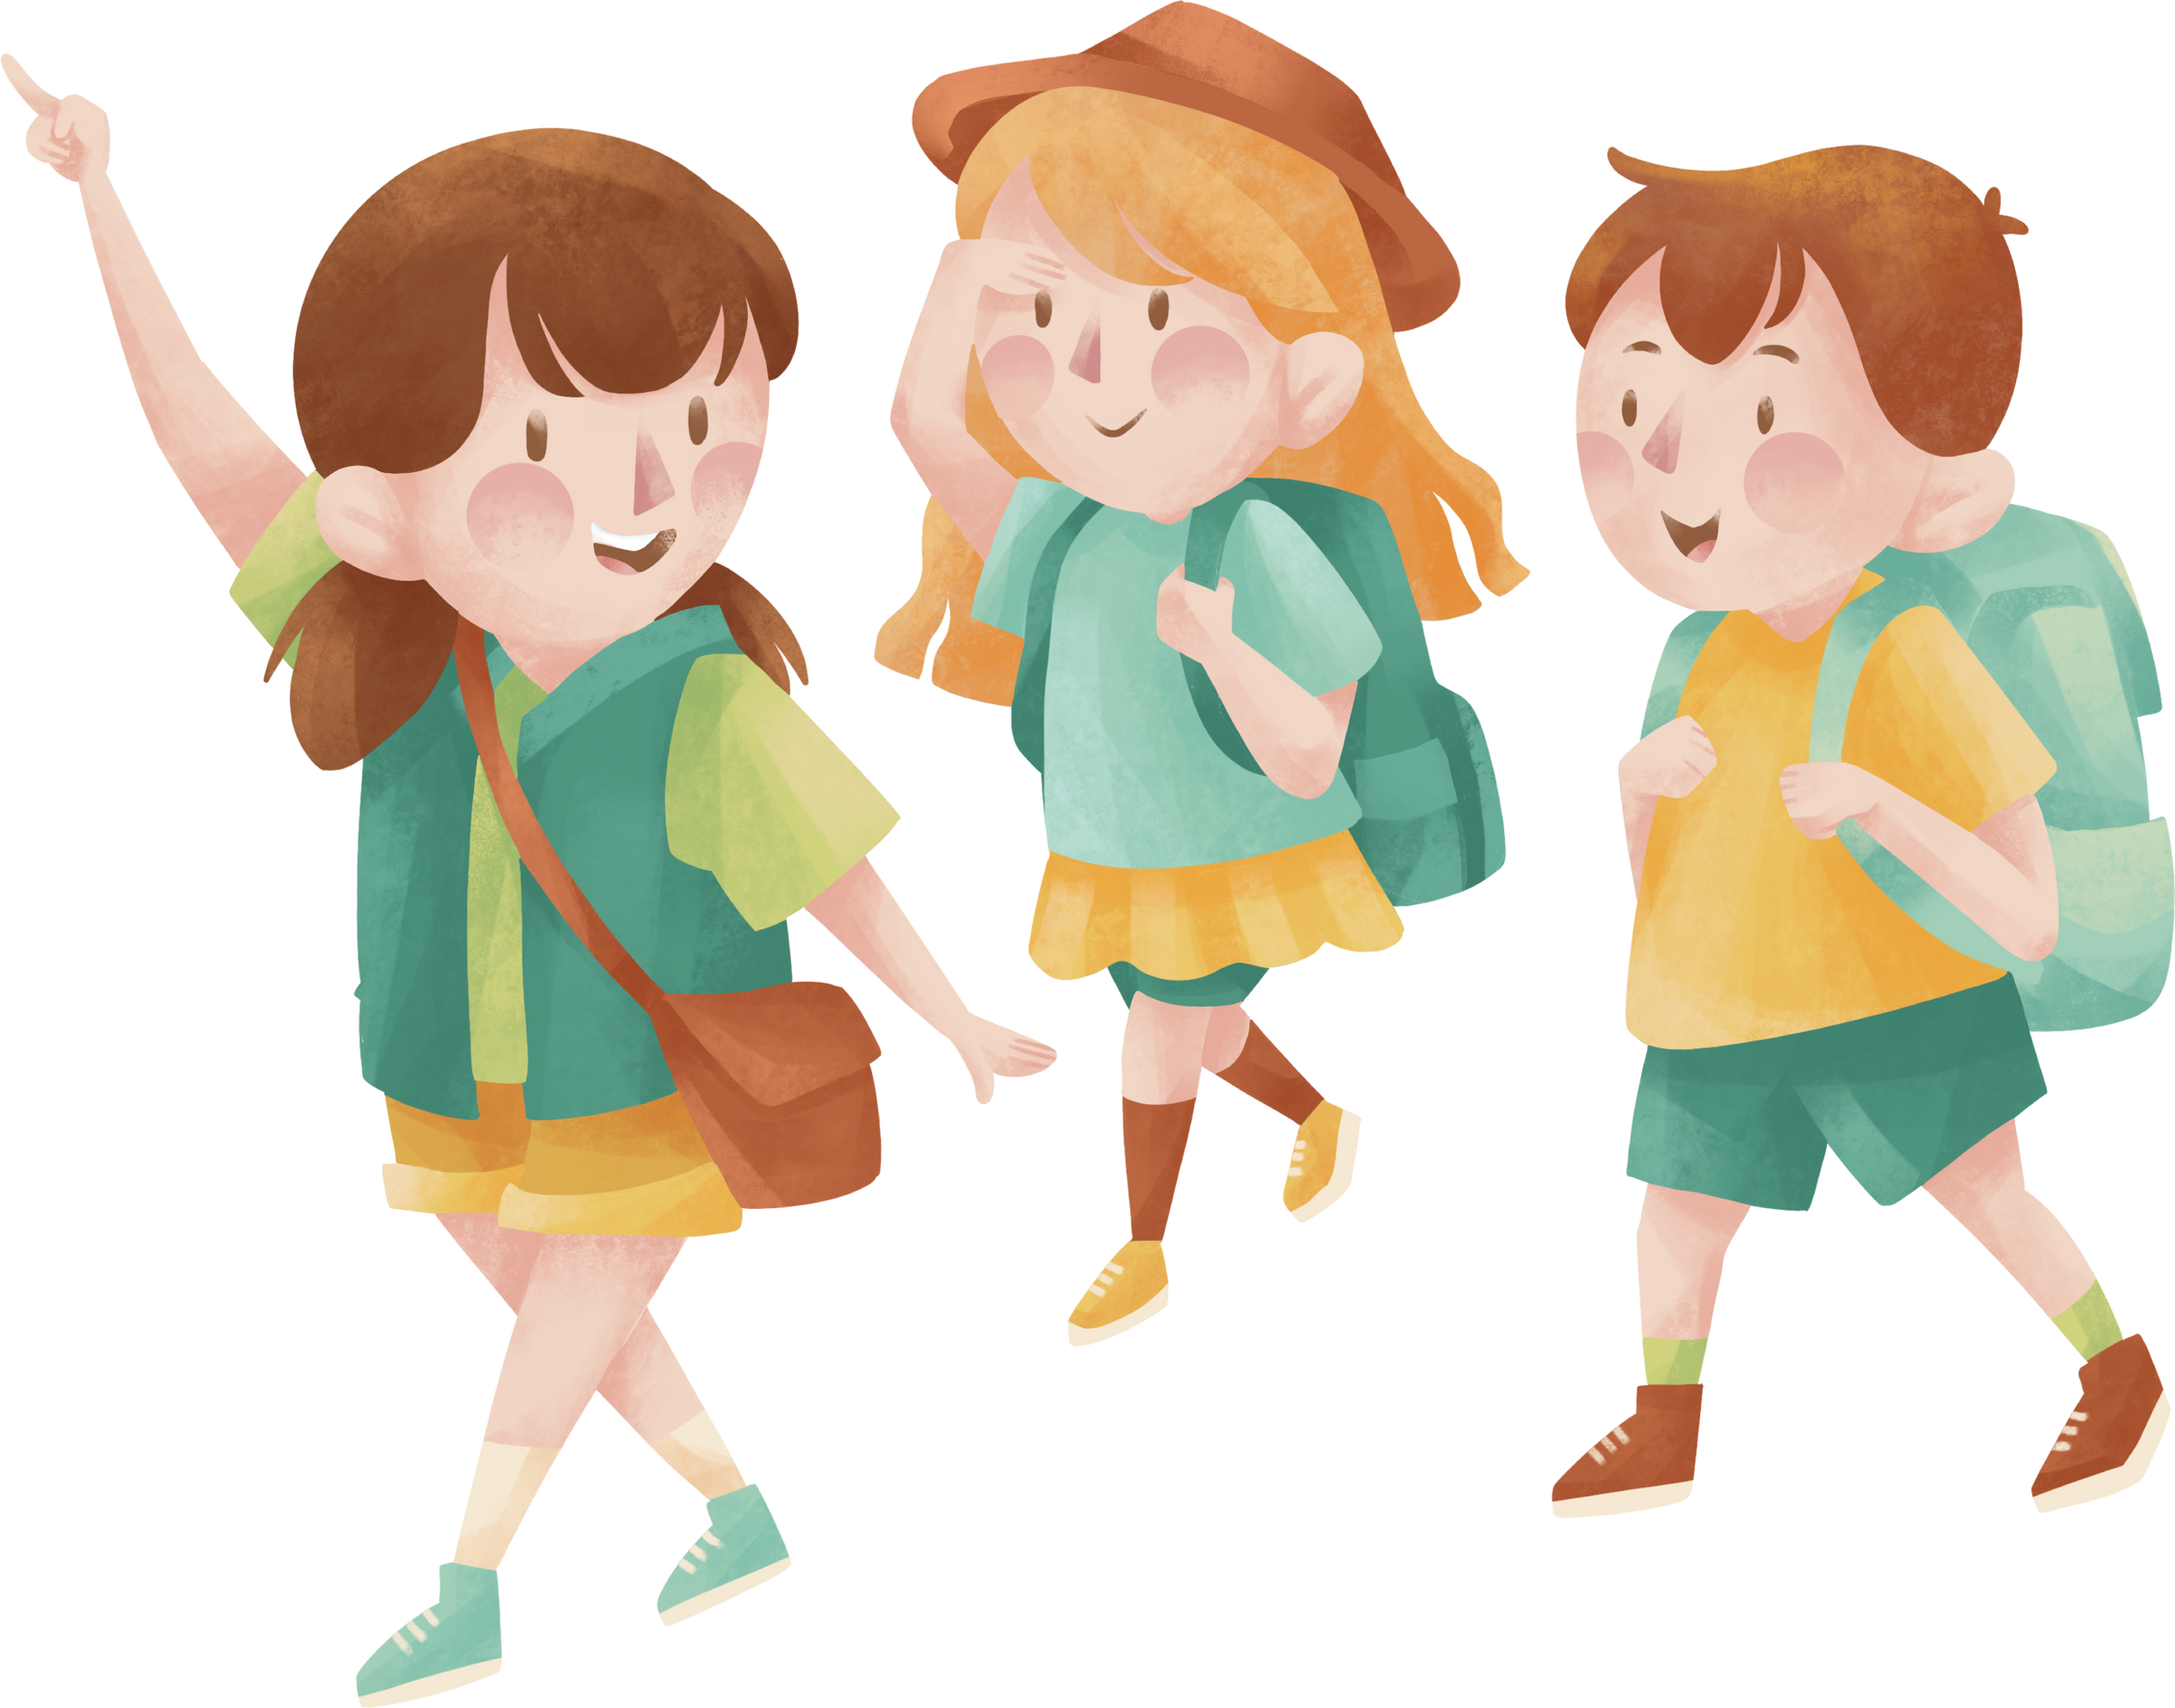


Slide 2
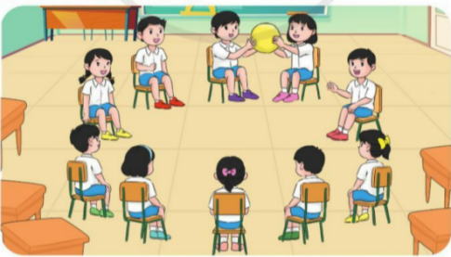
Trò chơi “Chuyền bóng”

Slide 3

GV trao quả bóng cho một HS đầu dãy bàn. HS trong lớp vừa hát vừa chuyền tay nhau quả bóng.
Khi GV hô “Dừng!”, quả bóng trên tay của HS nào thì HS đó phải nêu được tên của một trò chơi em hay chơi ở trường. (Ví dụ: đá cầu)

Slide 4









Slide 5





  Nhận diện được nguy cơ không an toàn, không nên đến gần;
  Nhận diện được những trò chơi không an toàn không nên chơi;
  Nêu được những việc nên làm và không nên làm để đảm bảo vui chơi an toàn;
  Biết từ chối và khuyên bạn không nên chơi những trò chơi có thể gây tai nạn, thương tích.

Slide 6


Slide 7


Hoạt động 1: Xác định hành động an toàn và không an toàn khi vui chơi

Slide 8
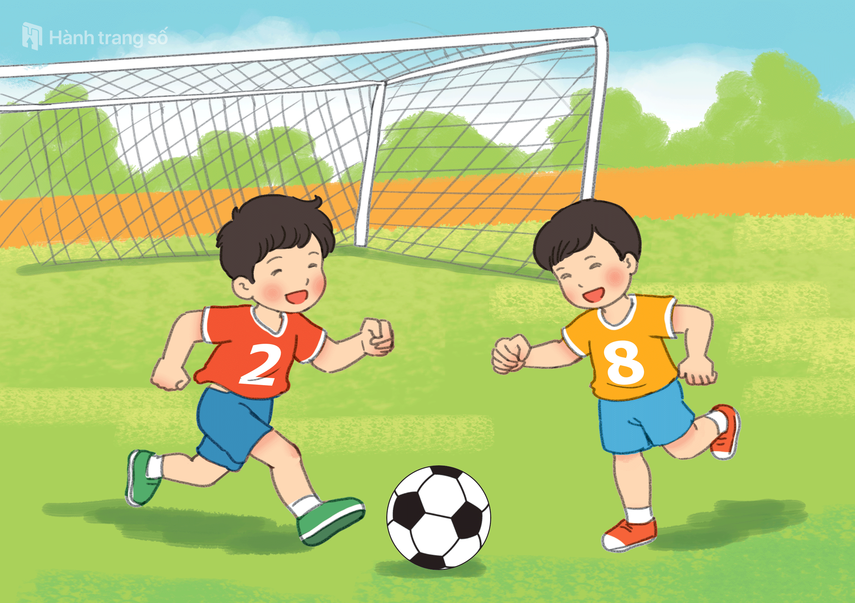
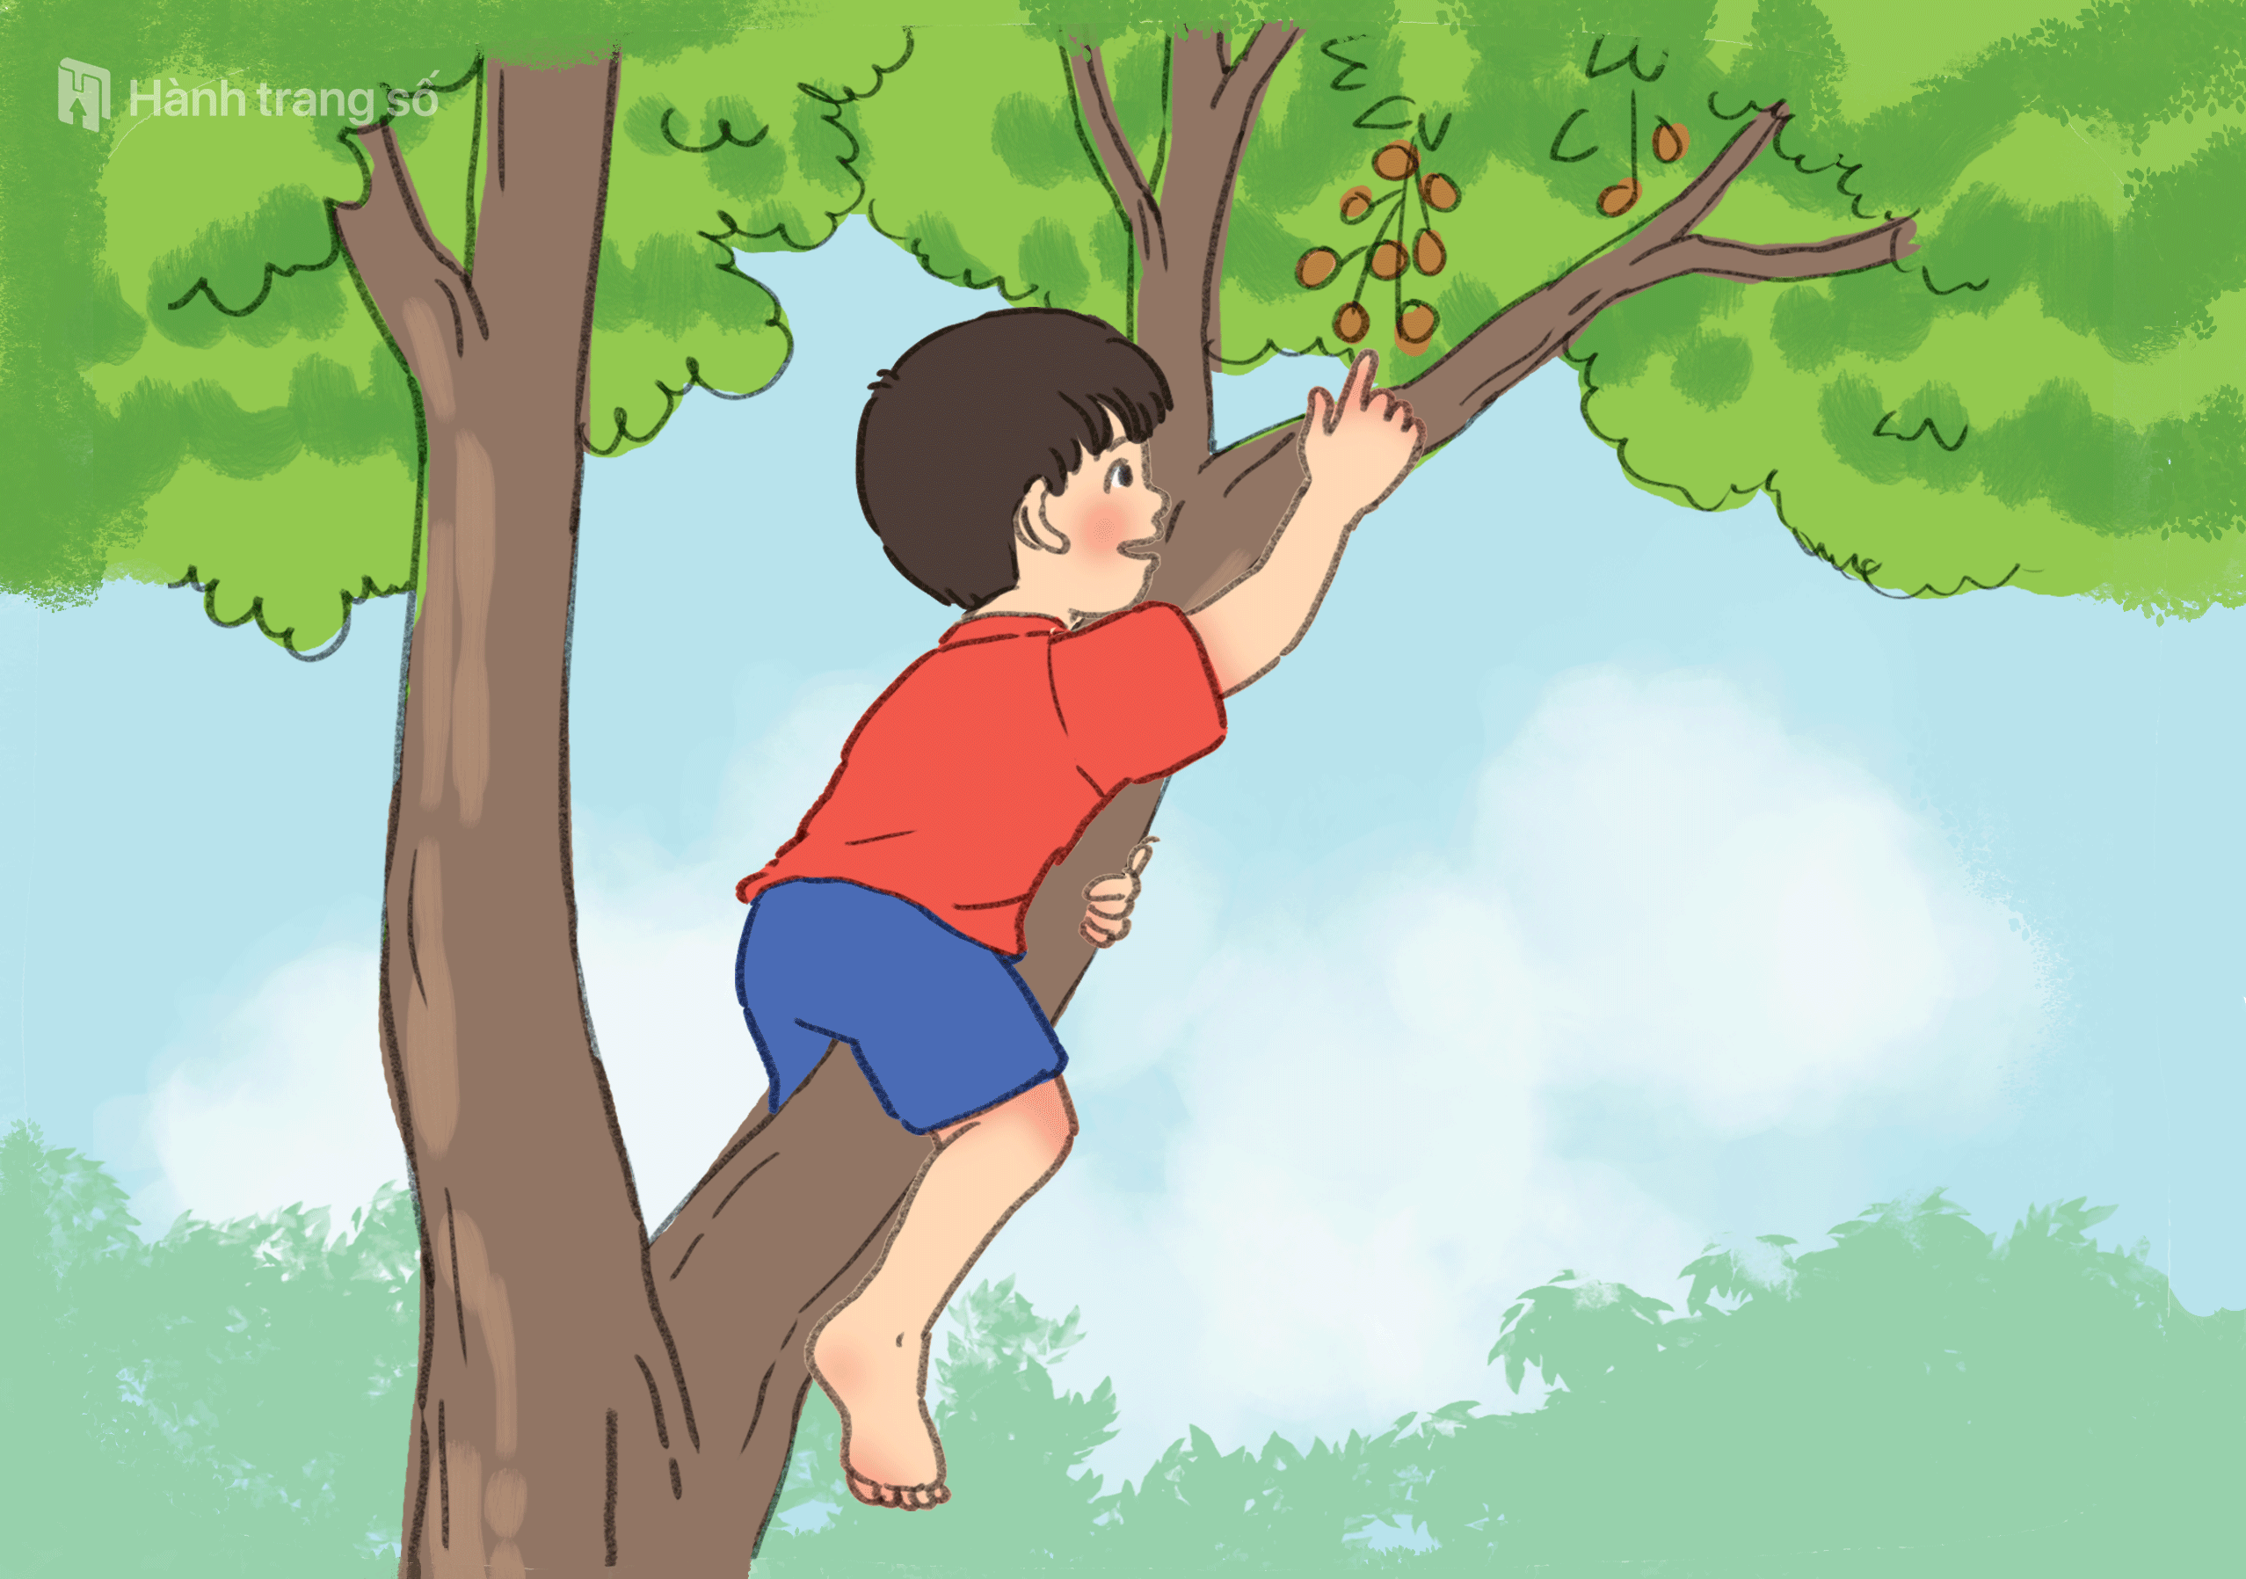
Quan sát tranh trong SGK trang 33 để xác định hành động an toàn và không an toàn khi vui chơi

Slide 9
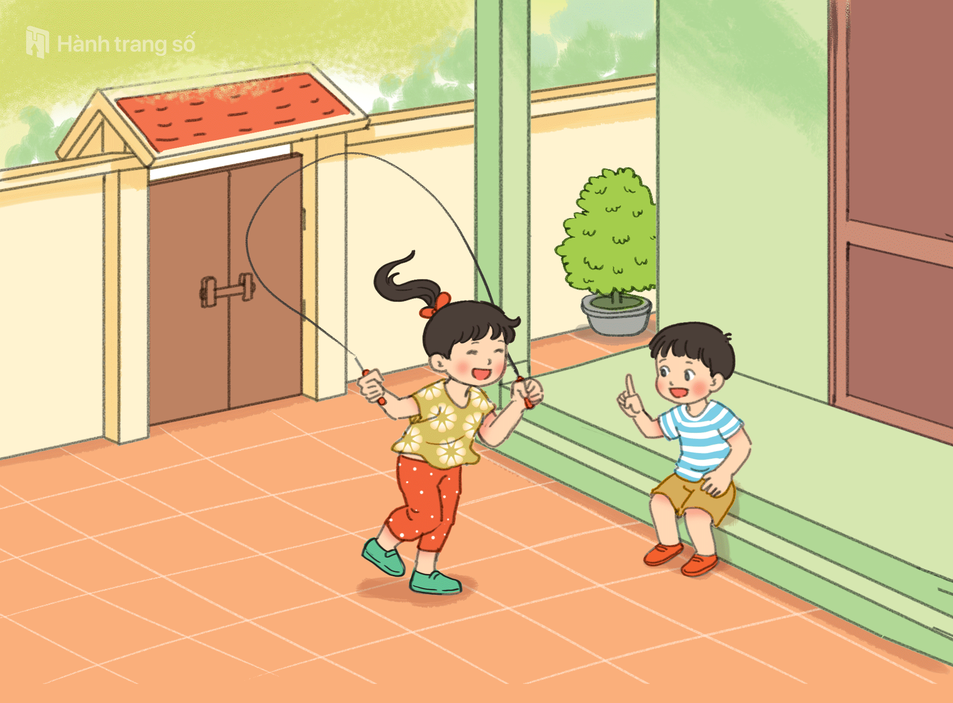
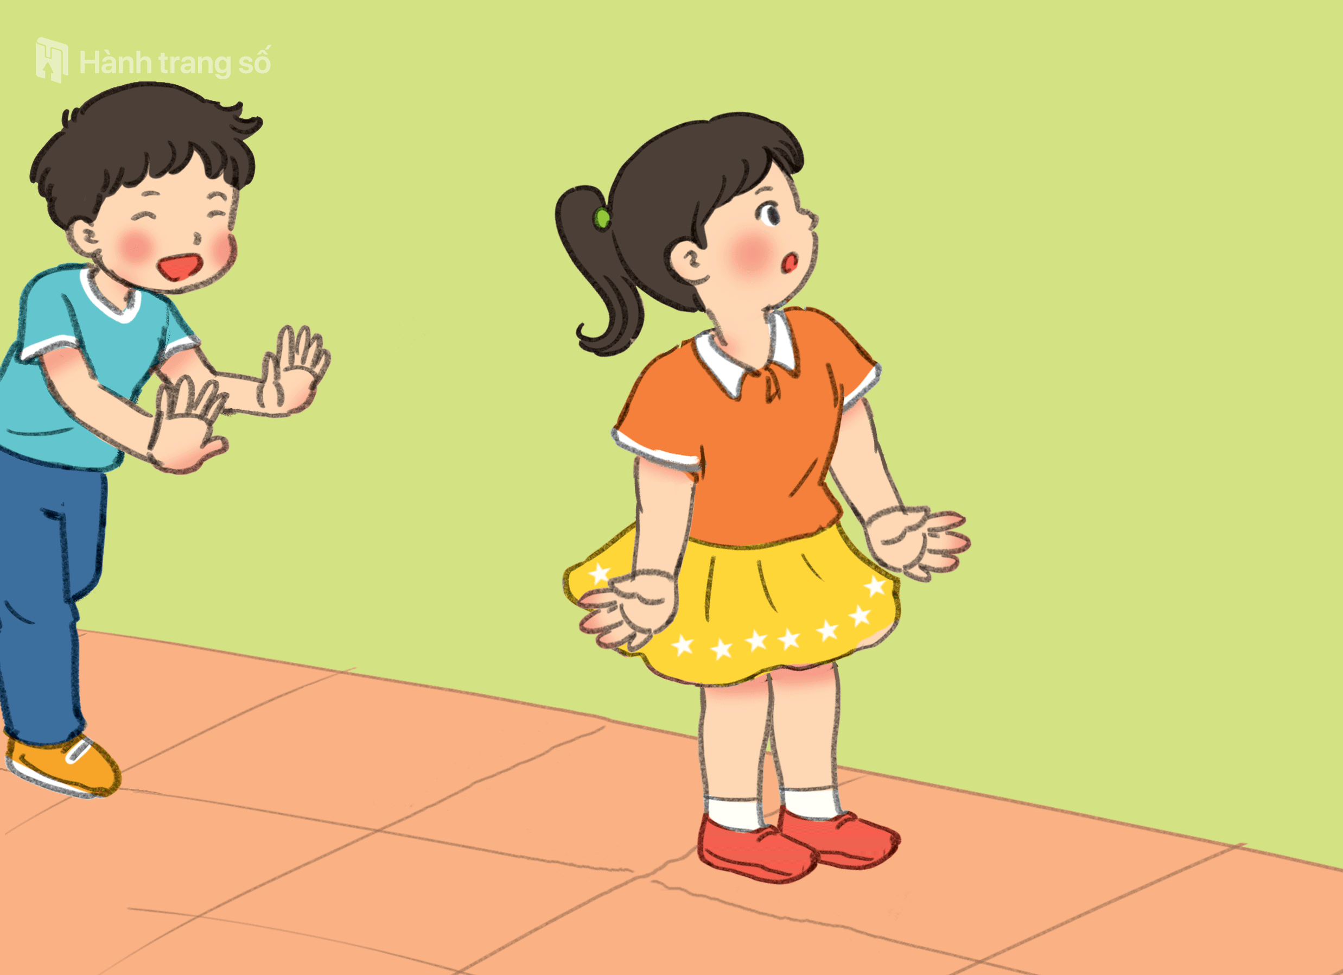
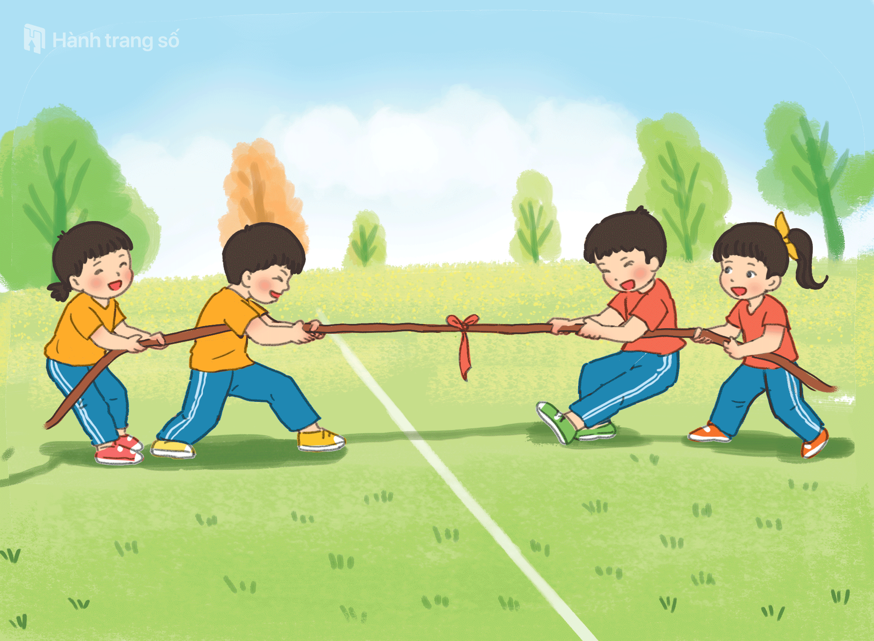
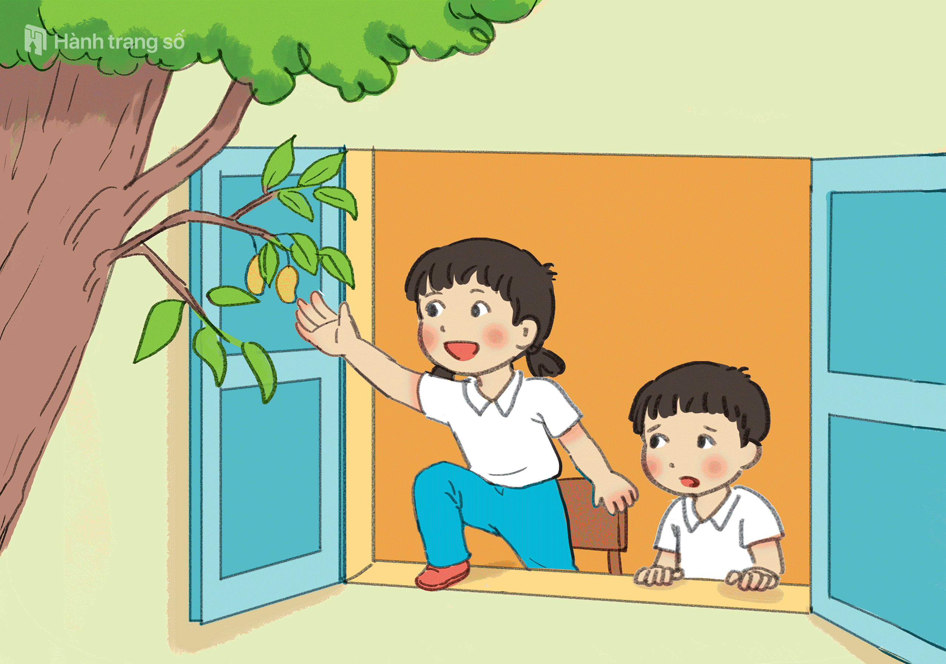

Slide 10
Hành động vui chơi an toàn | Hành động vui chơi không an toàn

Slide 11
Hoạt động 2: Kể những trò chơi an toàn, không an toàn em đã tham gia

Slide 12

Nêu thêm những hành động vui chơi an toàn, không an toàn mà các em đã tham gia

Slide 13
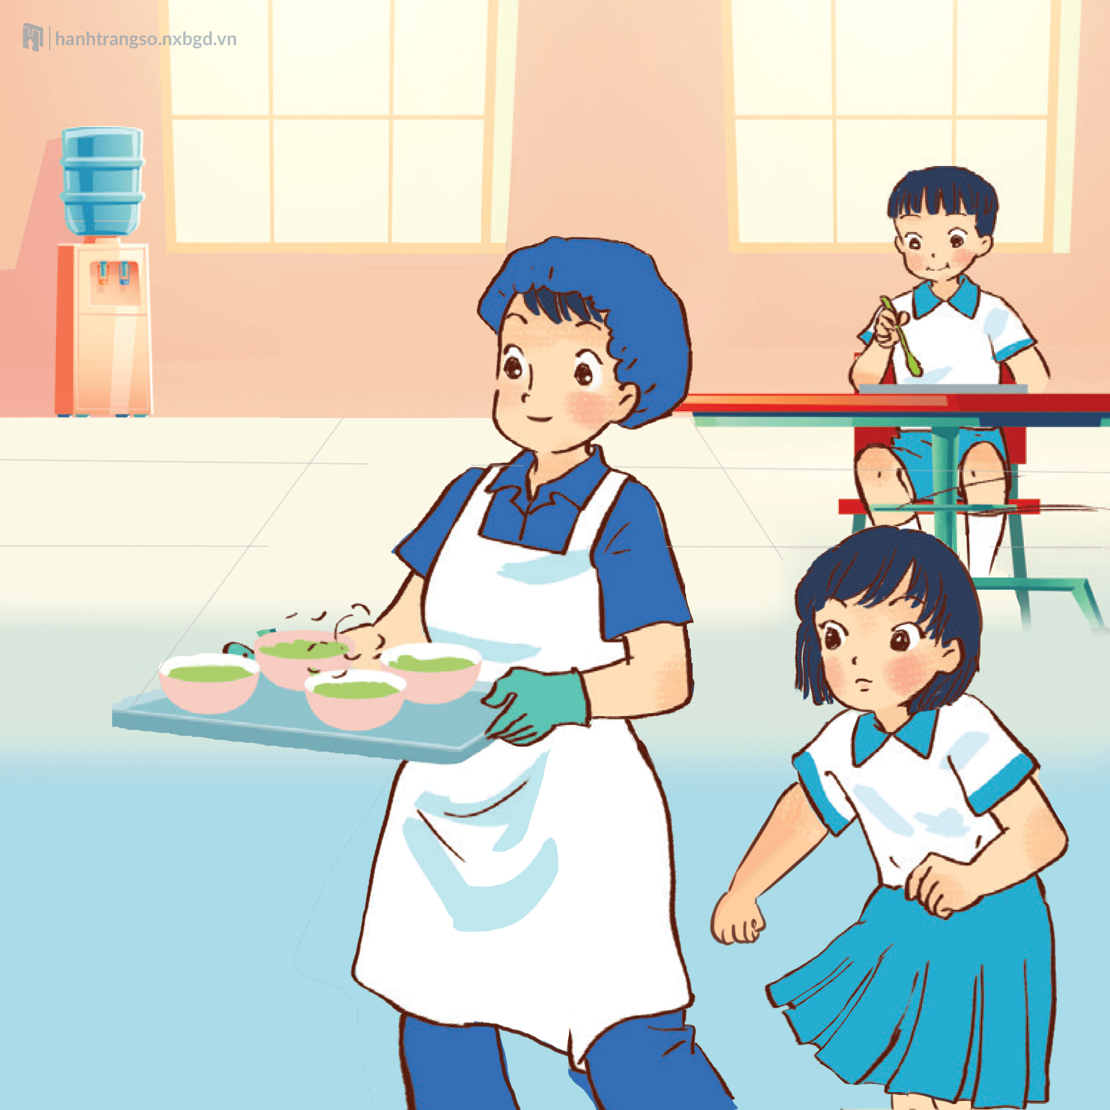
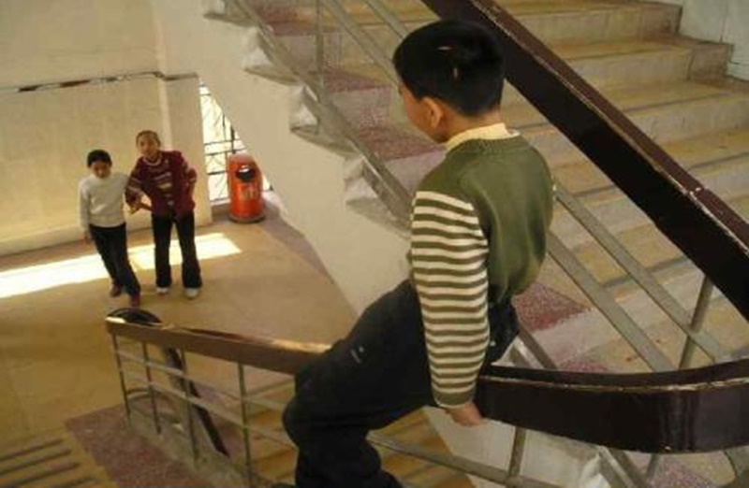
Những trò chơi không an toàn gồm:
Trượt cầu thang
Đùa nghịch, xô đẩy trong nhà ăn

Slide 14
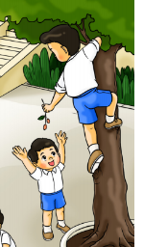

Nô đùa bằng đồ dùng học tập
Trèo leo lên cây

Slide 15
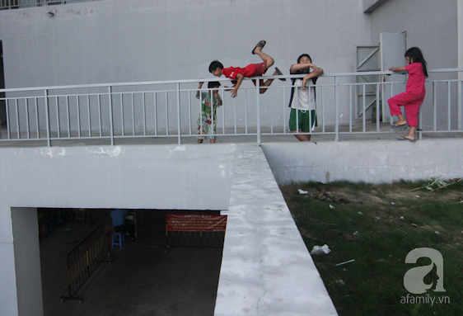
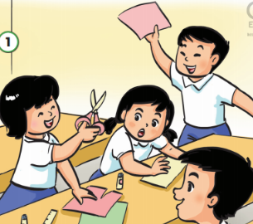
Trèo lan can
Cầm kéo đùa nghịch

Slide 16
Khi được rủ chơi những trò chơi không an toàn thì cần từ chối và khuyên bạn không nên chơi để giữ an toàn cho bản thân .
Em sẽ làm gì nếu được rủ tham gia những trò chơi không an toàn?

Slide 17


